Slide 1


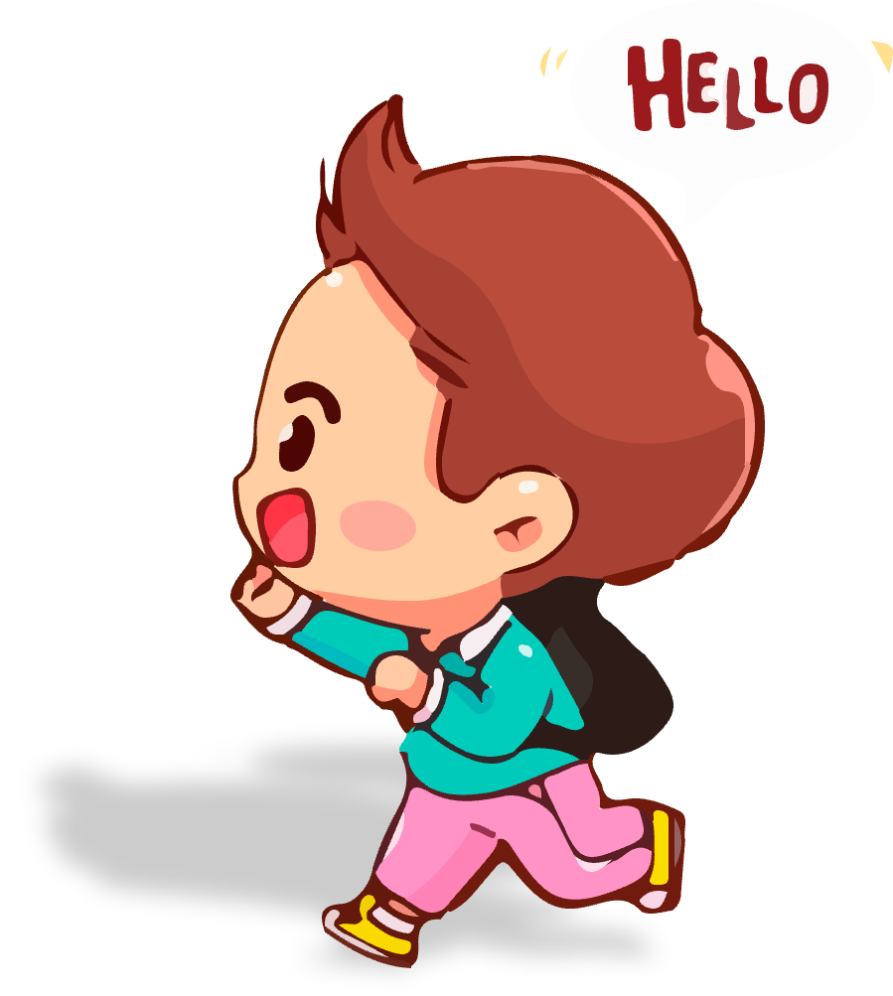

29
Bài đọc 2: Ở lại với chiến khu

Slide 2


Slide 3
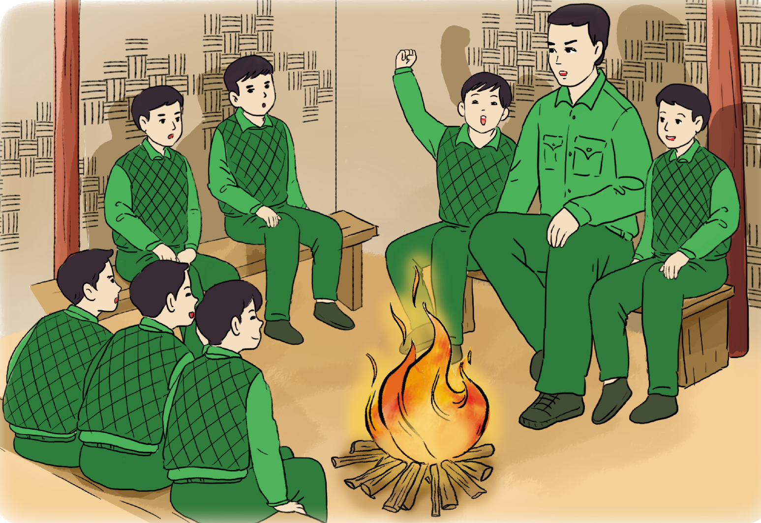
Ở lại chiến khu
Sách giáo khoa trang 76 - 77
Đoạn 1: Từ đầu đến thấy thế nào?
Đoạn 2: Tiếp đến tội chúng em lắm...
Đoạn 3: Tiếp đến Ban chỉ huy
Đoạn 4: Còn lại
6
Đọc toàn bài

Slide 4


Slide 5


Đọc hiểu
1. Trung đoàn trưởng nói gì với các chiến sĩ nhỏ?
Trung đoàn trưởng nói: Hoàn cảnh chiến khu lúc này rất gian khổ, mai đây chắc còn gian khổ nhiều hơn. Ai muốn về với gia đình thì trung đoàn cho về.

Slide 6
Đọc hiểu
2. Vì sao các chiến sĩ xúc động khi nghe trung đoàn trưởng nói?
Vì mọi người cảm thấy bất ngờ khi nghĩ mình phải xa rời chiến khu, không được tham gia chiến đấu bảo vệ đất nước; vì không ai muốn trở về gia đình trong hoàn cảnh chiến khu đang rất khó khăn.

Slide 7
3. Các chiến sĩ đáp lời trung đoàn trưởng như thế nào?
Đọc hiểu
Lượm nói giọng rung lên:
- Em xin ở lại.
Cả đội nhao nhao:
- Chúng em xin ở lại.
Mừng nói như van lơn:
- Chúng em còn nhỏ, chưa làm được chi nhiều thì trung đoàn cho chúng em ăn ít cũng được. Đừng bắt chúng em phải về, tội chúng em lắm…

Slide 8
4. Chi tiết nào trong bài khiến em cảm động? Vì sao?
Đọc hiểu
Chi tiết cả đội nhao nhao xin ở lại. Chi tiết này cho thấy các chiến sĩ tuy nhỏ nhưng sẵn sàng chấp nhận hiểm nguy để tham gia bảo vệ Tổ quốc.
Chi tiết Mừng nói như van lơn, xin cho ở lại, dù ăn ít cũng được: chi tiết này nói lên quyết tâm của Mừng và các chiến sĩ nhỏ.

Slide 9


NỘI DUNG
NỘI DUNG
Ca ngợi tình thần yêu nước,không quản ngại khó khăn, gian khổ của các chiến sĩ nhỏ tuổi trong cuộc kháng chiến chống thực dân Pháp trước đây.

Slide 10


Slide 11
Luyện tập
1) Tìm trong lời của nhân vật Mừng một câu khiến:
Đừng bắt chúng em phải về.

Slide 12
Luyện tập
2) Chuyển câu “Chúng em xin ở lại.” thành một câu khiến.
- Xin các anh cho chúng em ở lại!
- Các anh cho chúng em ở lại đi ạ!
- Đề nghị các anh cho chúng em được ở lại đi ạ!

Slide 13
3) Tìm các bộ phận của câu ứng với mỗi cột trong bảng dưới đây:
Luyện tập
Tiếng hát bừng lên như ngọn lửa rực rỡ giữa đêm rừng lạnh tối.
Sự vật 1 | Đặc điểm | Từ so sánh | Sự vật 2
tiếng hát
bùng lên
Ngọn lửa (rực rỡ giữa đêm rừng lạnh tối)
như

Slide 14


Slide 15
